Slide 1


文献检索
图书馆 郭秀梅

Slide 2
练习题
填空:
1.人类社会的三大要素是( ）。
2.文献的实质内容是（ ）。
3.文献是信息、知识、情报的（ ）。
物质、能源、信息
知识信息
主要载体

Slide 3
练习题
下列描述是信息、知识还是情报？
1.感冒主要表现为打喷嚏、鼻塞、流鼻涕、咽干、咽痛、咳嗽、声音嘶哑等症状。
（知识）
2.他打了个喷嚏。
（信息）
情报 传递 效用
3.“洗发水双十一限时打折促销”，小王届时如愿抢拍到了，而小李由于网速太慢没能抢拍到，小张由于没能看到这个消息也没拍到。分析一下， “洗发水双十一限时打折促销”对于三个人来讲是什么，为什么？
信息 没效用
信息 没传递
没效用

Slide 4
练习题
如何选择图书、期刊？
要想对糖尿病的知识做全面、系统的了解，最好查找（ ），若想了解糖尿病有何新疗法及最新治疗进展情况，应查找（ ）。
图书
期刊
A.《糖尿病学》
B.《中华内科杂志》
C.《实用糖尿病杂志》
D.《中国医学百科全书 内科学》
图书
期刊

Slide 5
文献检索基础知识
第一节 信息、知识、情报与文献
第二节 文献的类型与特征
第三节 图书馆文献利用
第四节 文献检索系统
第五节 文献检索方法与技术
第六节 文献检索策略

Slide 6
第二节 文献的类型与特征
一、文献类型的划分
二、医学文献的特点

Slide 7
一、文献类型的划分
（一）按载体类型划分
（二）按出版形式划分
（三）按内容的加工深度划分﹡
（四）按公开出版状况划分

Slide 8
（三）按文献内容加工深度划分 （文献级别）
1.一次文献﹡
2.二次文献﹡
3.三次文献﹡
4.零次文献

Slide 9
1.一次文献(primary literature)
即原始文献，是以作者本人的工作经验、观察或实际科研成果为依据而创作的具有一定发明创造或一些新见解的文献。
如期刊论文、科技报告、学位论文、会议论文、病例报告、专利说明书、专著等。

Slide 10
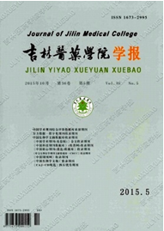

Slide 11
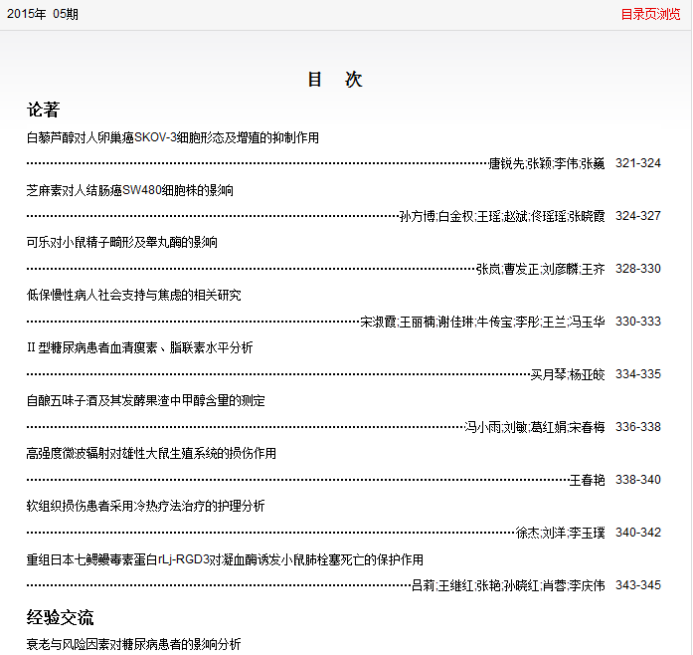

Slide 12
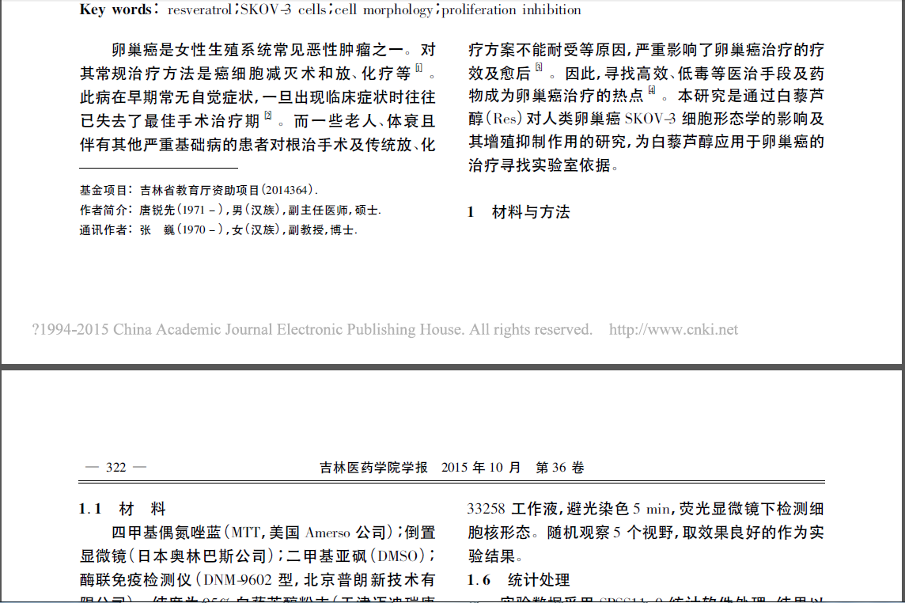

Slide 13
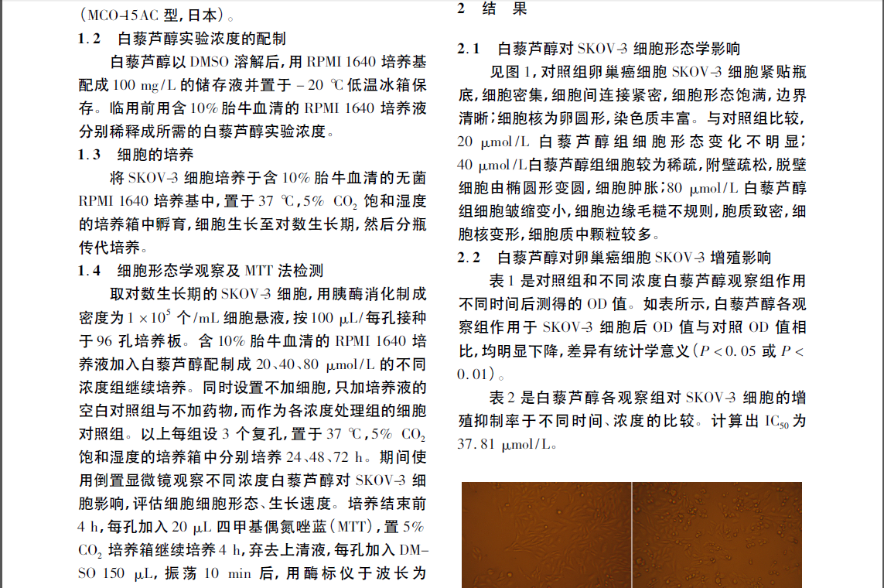

Slide 14
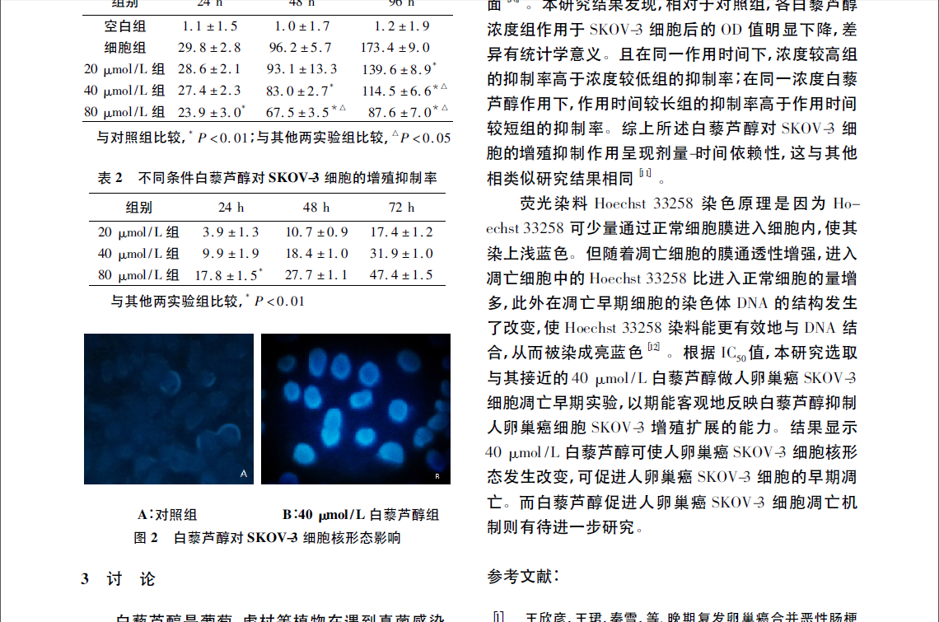

Slide 18
一次文献特点
创造性：内容具有创新性
原始性：资料与数据
分散性：发表在多个期刊上
学习参考的最基本的文献类型
产生二、三次文献的基础
文献检索的主要对象

Slide 19
2.二次文献(secondary literature)

Slide 20
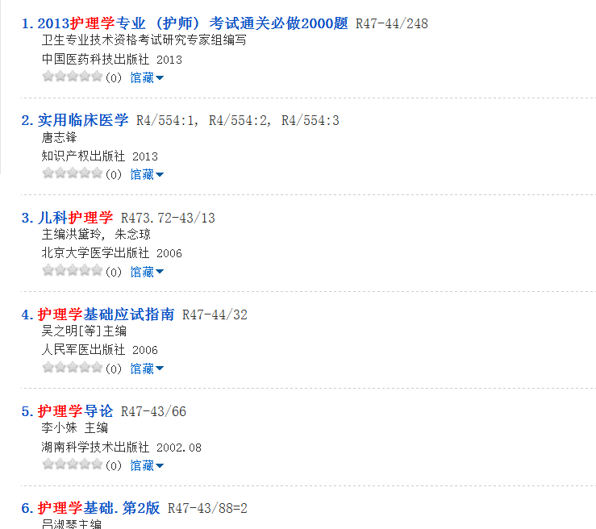
书目

Slide 21
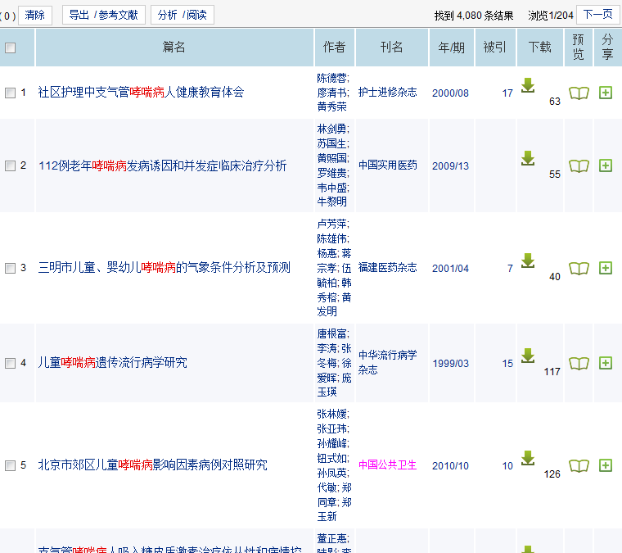
题录

Slide 22
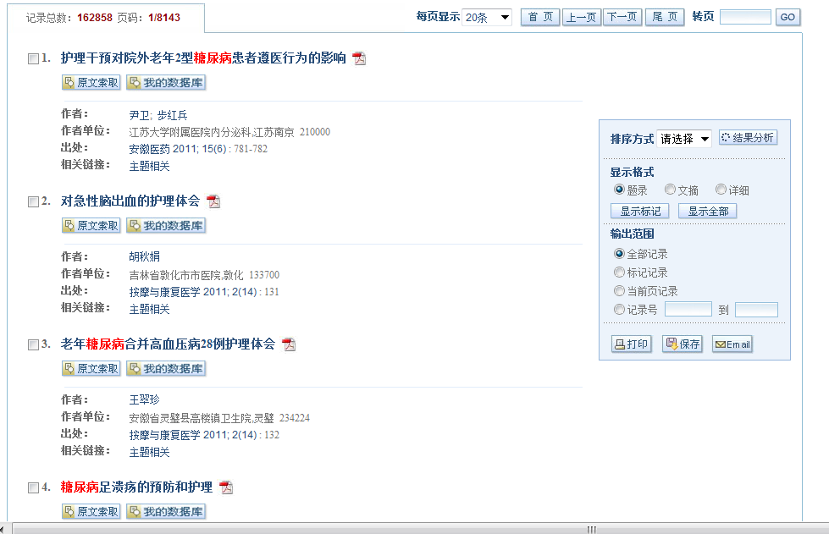
题录

Slide 23
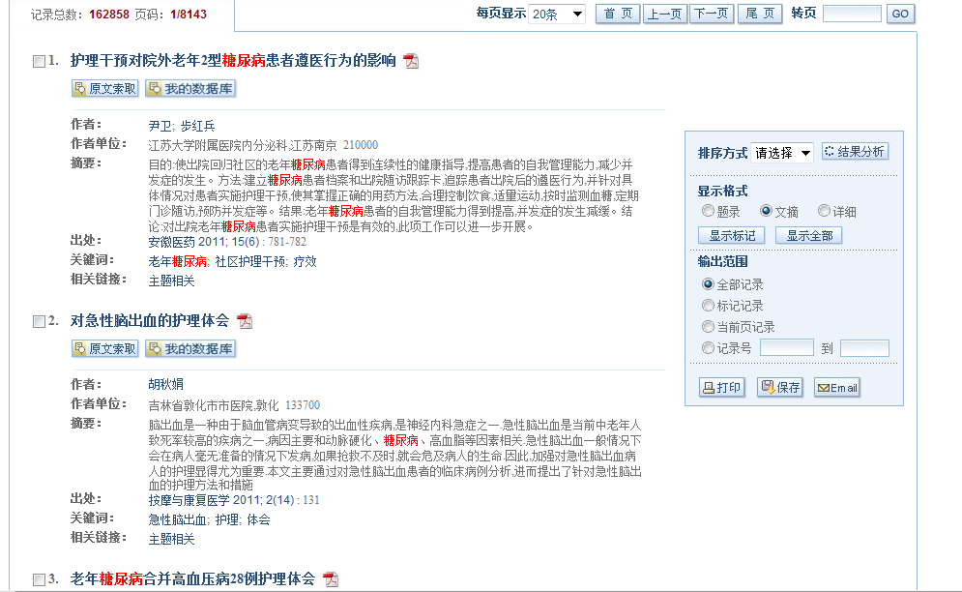
文摘

Slide 24
2.二次文献(secondary literature)
是对一定范围、时间或类型的大量一次文献，按其特征收集整理、压缩、加工，并按一定顺序组织编排、用于检索查找利用这些文献而编制的文献。
如书目、题录、文摘等

Slide 25
二次文献特点
汇集性：将分散在多个期刊上的同类文献集中

Slide 26
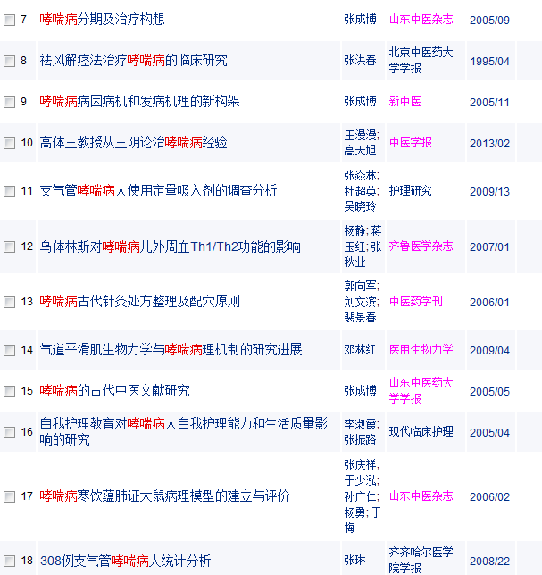

Slide 27
二次文献特点
汇集性：将分散在多个期刊上的同类文献集中
工具性：查找一次文献并提供线索

Slide 29
二次文献特点
汇集性：将分散在多个期刊上的同类文献集中
工具性：查找一次文献并提供线索
系统性：系统反映某学科、专业或专题的最新研究成果

Slide 30
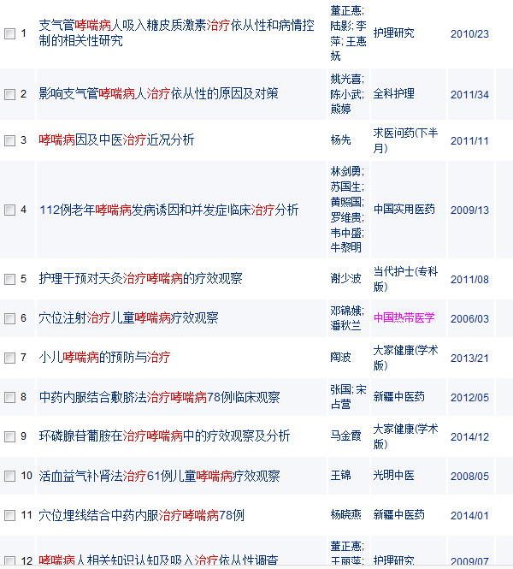

Slide 31
3.三次文献（tertiary literature）
是在充分利用二次文献的基础上对一次文献做出的系统整理和概括的论述，并加以分析综合编写而成的概括性文献。
如综述、参考工具书、文献指南等；

Slide 32
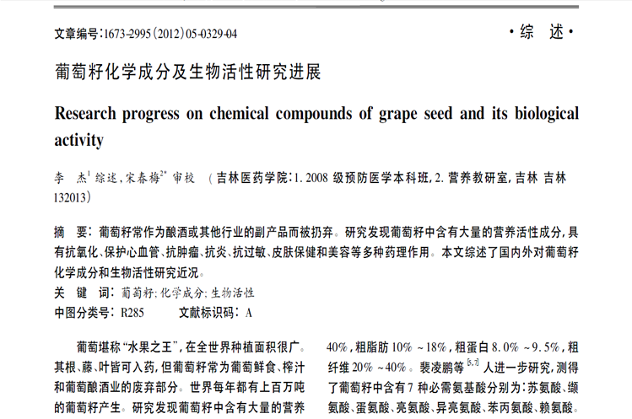




Slide 33
分析、综合
一次文献
（大量的）
三次文献
形成

Slide 34
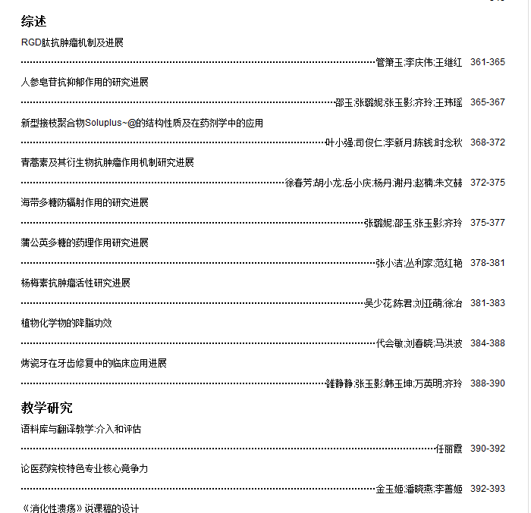

Slide 35
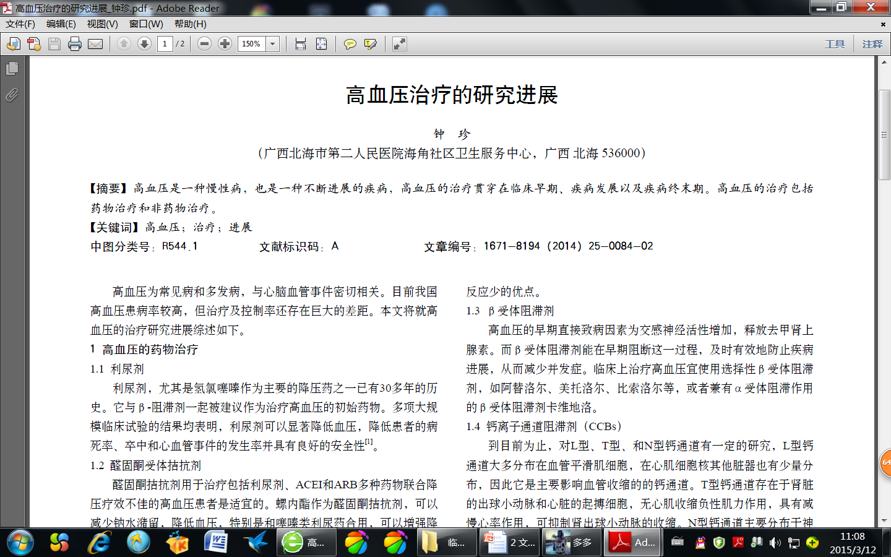

Slide 36
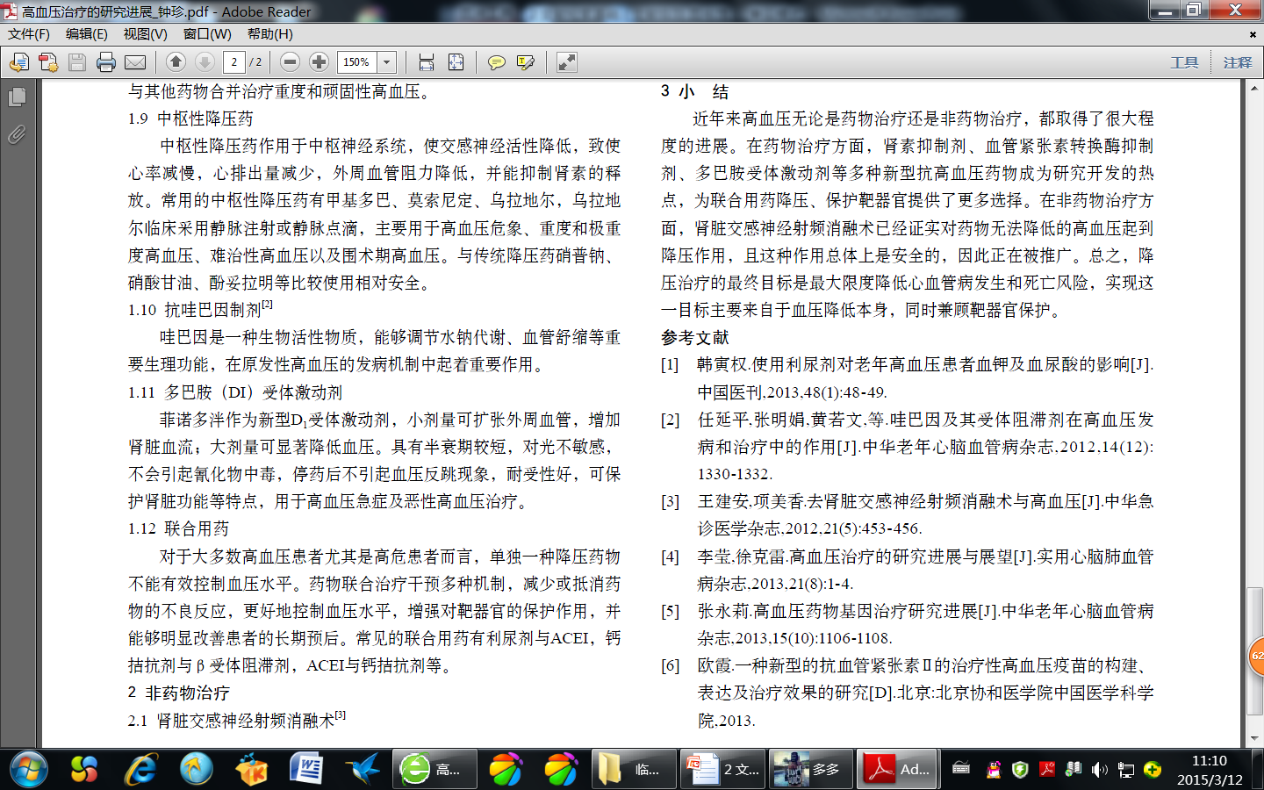

Slide 39
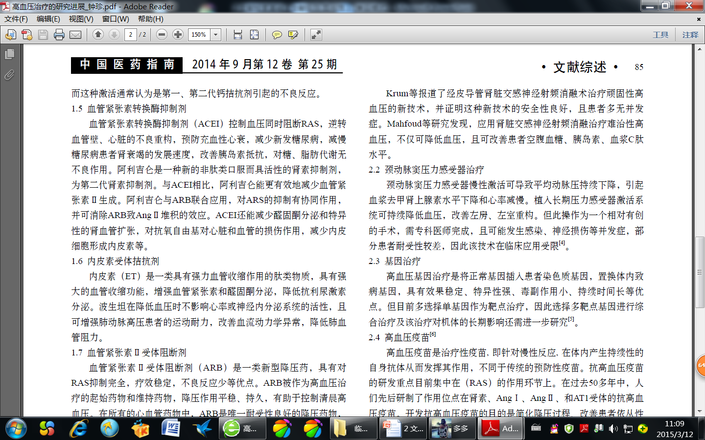

Slide 41
三次文献特点
内容的浓缩性、针对性
具有参考性、指引性
高血压的药物治疗
高血压的非药物治疗
高血压治疗

Slide 42
三次文献来源于一次文献。与一次文献的产生所不同的是，三次文献是以现有一次文献中的知识信息为基本素材，对其进一步的加工、整理、重组，使之成为更加有序化的知识信息产品。可使读者不必大量阅读一次文献，就可借此比较全面地了解某一专题、某一领域当前的研究水平、动态。

Slide 43
二次文献
同一篇文章
形式的压缩、加工
一次文献
内容的浓缩、加工
同一主题不同文章
三次文献

Slide 44
4.零次文献（zero-level literature）
指未经正式发表或未进入社会交流的最原始的文献。
如：笔记、书信、设计草图、实验记录、会议记录、各种内部档案等。
特点：内容新、不成熟、不公开、 难得。
是一次文献的素材

Slide 45
三次文献
将知识重新组合，使知识系列化
二次文献
将分散的文献序列化
一次文献
将知识以文字等形式固化
零次文献
记录
研究活动
各级别文献的形成及其相互关系

Slide 46
（四）按公开出版状况划分
1.白色文献
公开出版的图书、期刊、报纸、网络资源等
2.灰色文献
非公开发行的内部文献，如内部期刊、会议文献、学位论文、技术标准等
3.黑色文献
具有密级性质的、非公开出版发行的文献，如未解密的档案

Slide 47
第二节 文献的类型与特征
一、文献类型的划分
二、医学文献的特点

Slide 48
二、医学文献的特点
数量大、载体多样、语种多、出版分散、更新快

Slide 49
文献检索基础知识
第一节 信息、知识、情报与文献
第二节 文献的类型与特征
第三节 图书馆文献利用
第四节 文献检索系统
第五节 文献检索方法与技术
第六节 文献检索策略

Slide 50
——杜定友（图书馆学家）
圕
tuǎn

Slide 51
图书馆：是收集、整理和保存文献资料并向读者提供利用的科学、文化、教育机构。

Slide 52
师 资
实验室
图书馆
高校三个重要保障

Slide 53
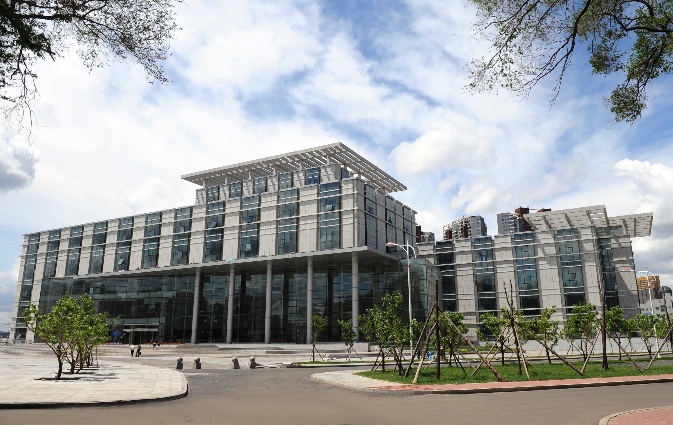
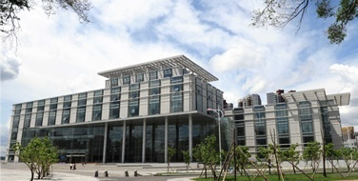

Slide 54
第三节 图书馆文献利用
一、图书馆文献组织与利用方法
二、图书馆网站
三、图书馆信息服务

Slide 55
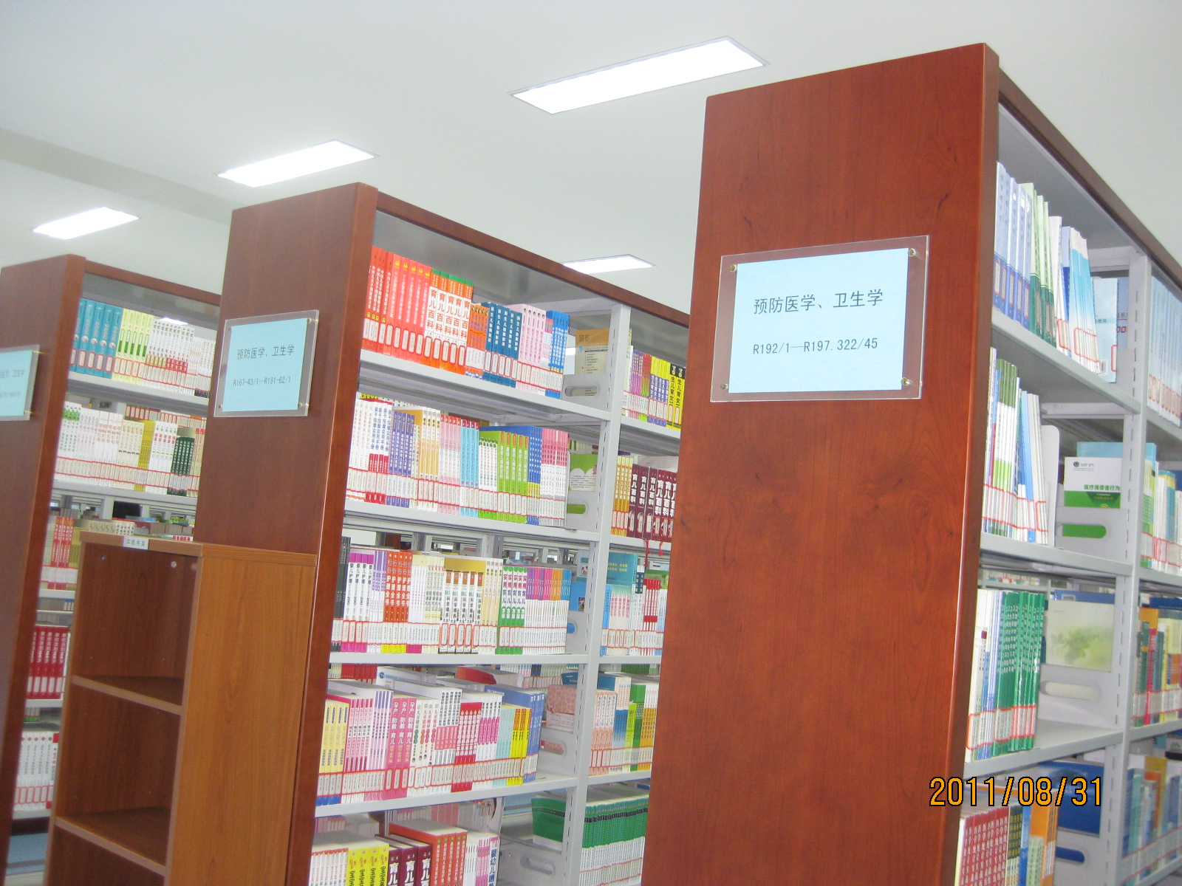

Slide 56
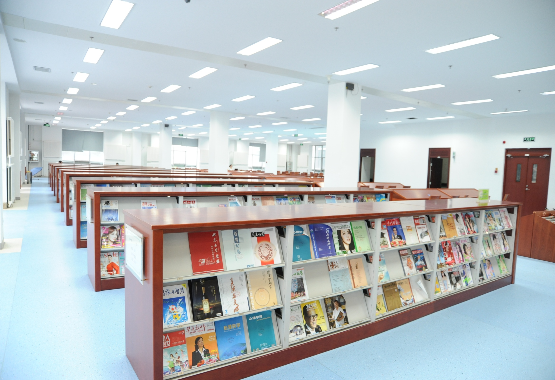

Slide 57
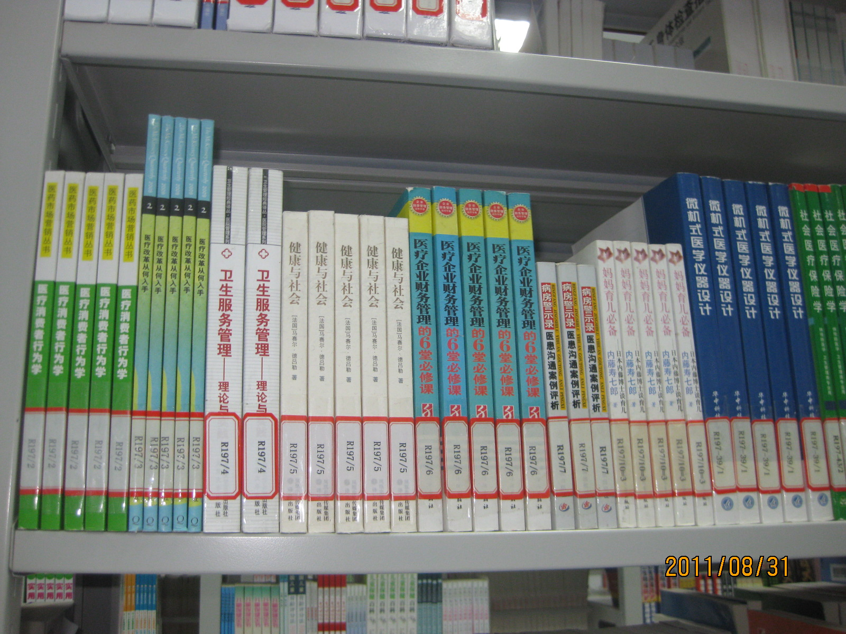

Slide 58
一、图书馆文献组织与利用方法
（一）图书分类
（二）图书馆目录
（三）图书、期刊排架方法及查找

Slide 59
（一）图书分类
根据每种文献的内容，按学科的分类体系，分门别类地组织起来，使同一学科门类的文献在目录中、书架上都集中在一起。

Slide 60
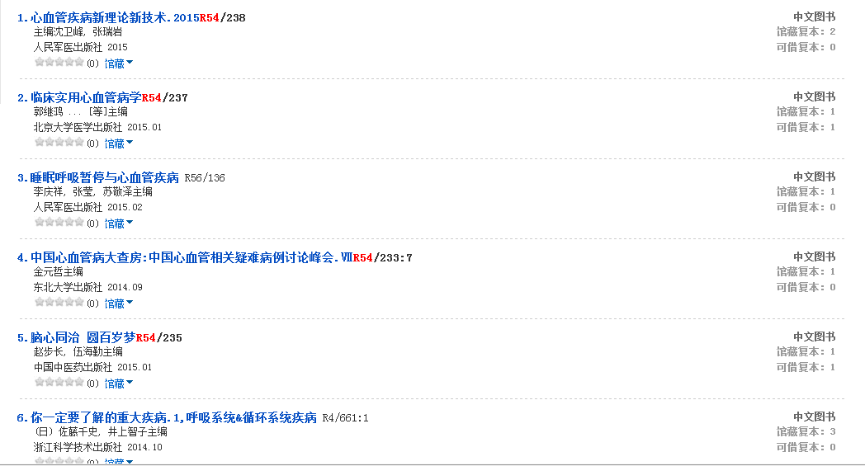
R54 心血管系统疾病
目录中集中一起

Slide 61
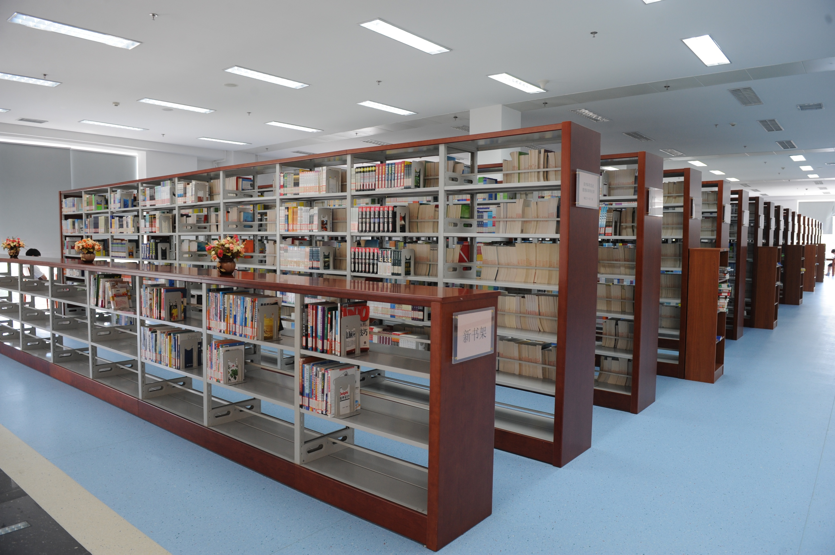
书架上集中一起

Slide 62
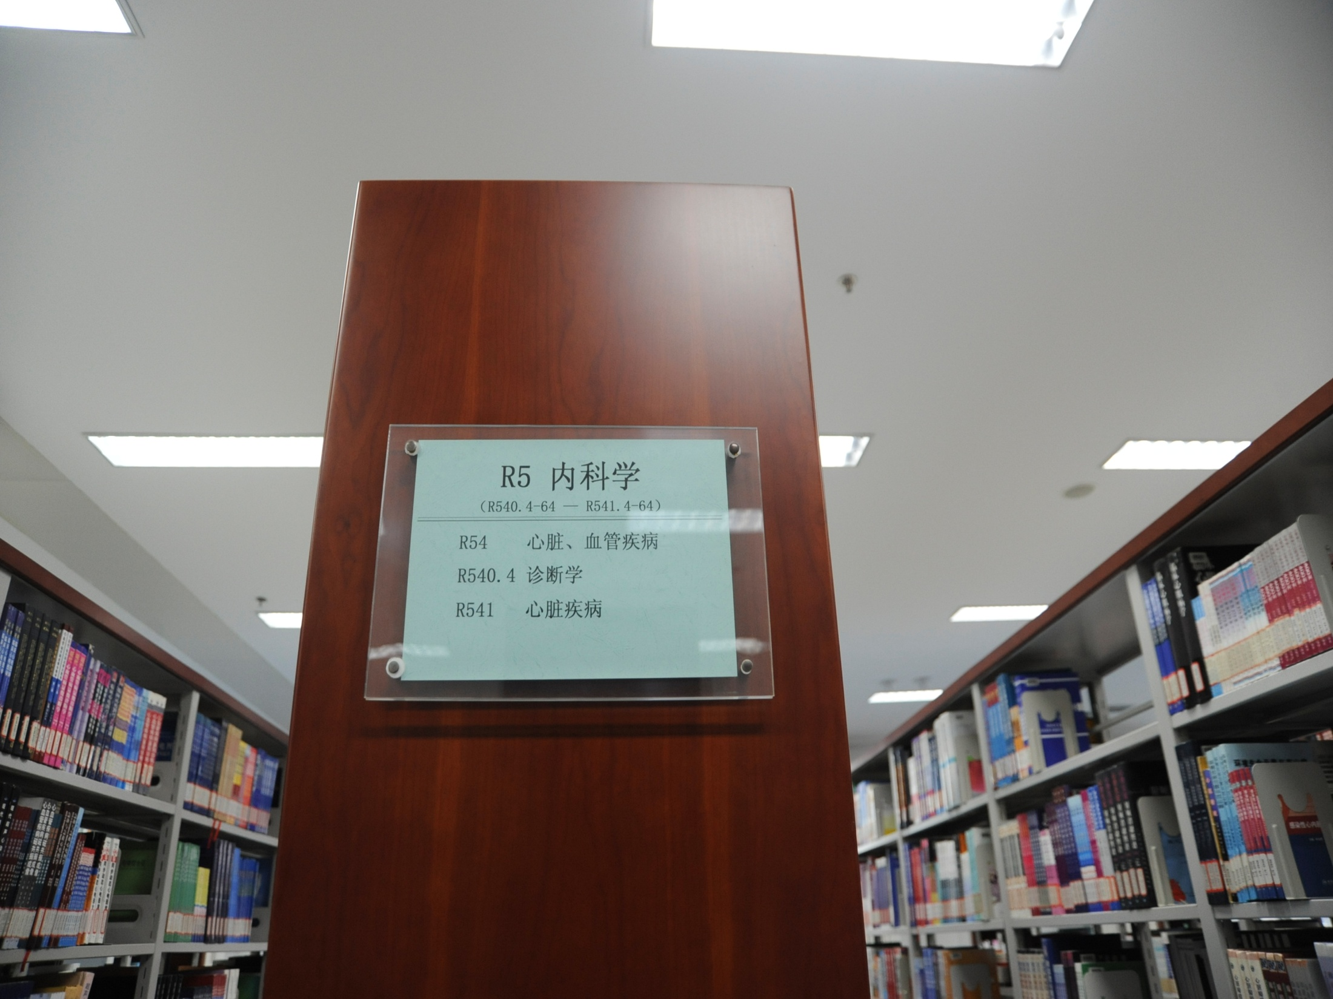
书架上集中一起

Slide 63
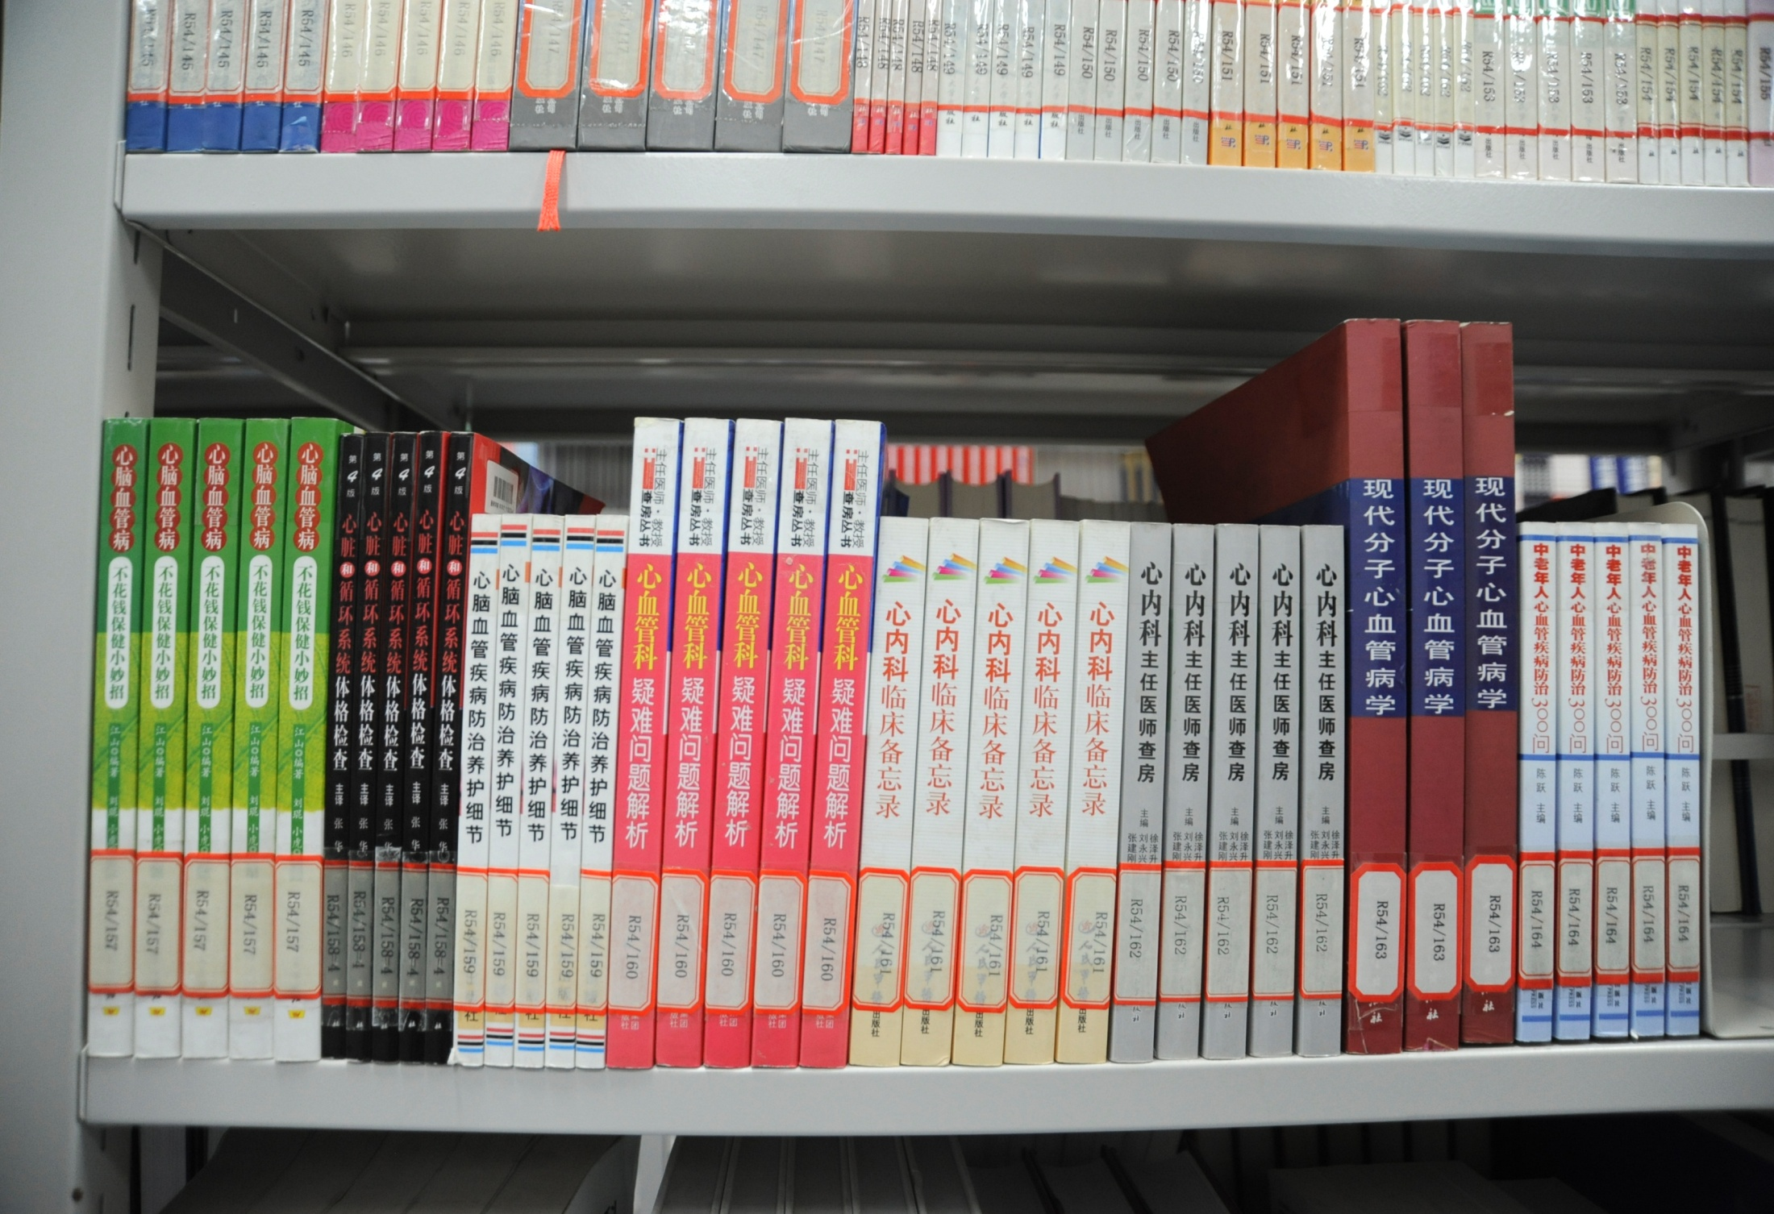
书架上集中一起

Slide 64
分类的依据是分类法
常用的分类法：
《中国图书馆分类法》
（简称《中图法》）

Slide 65
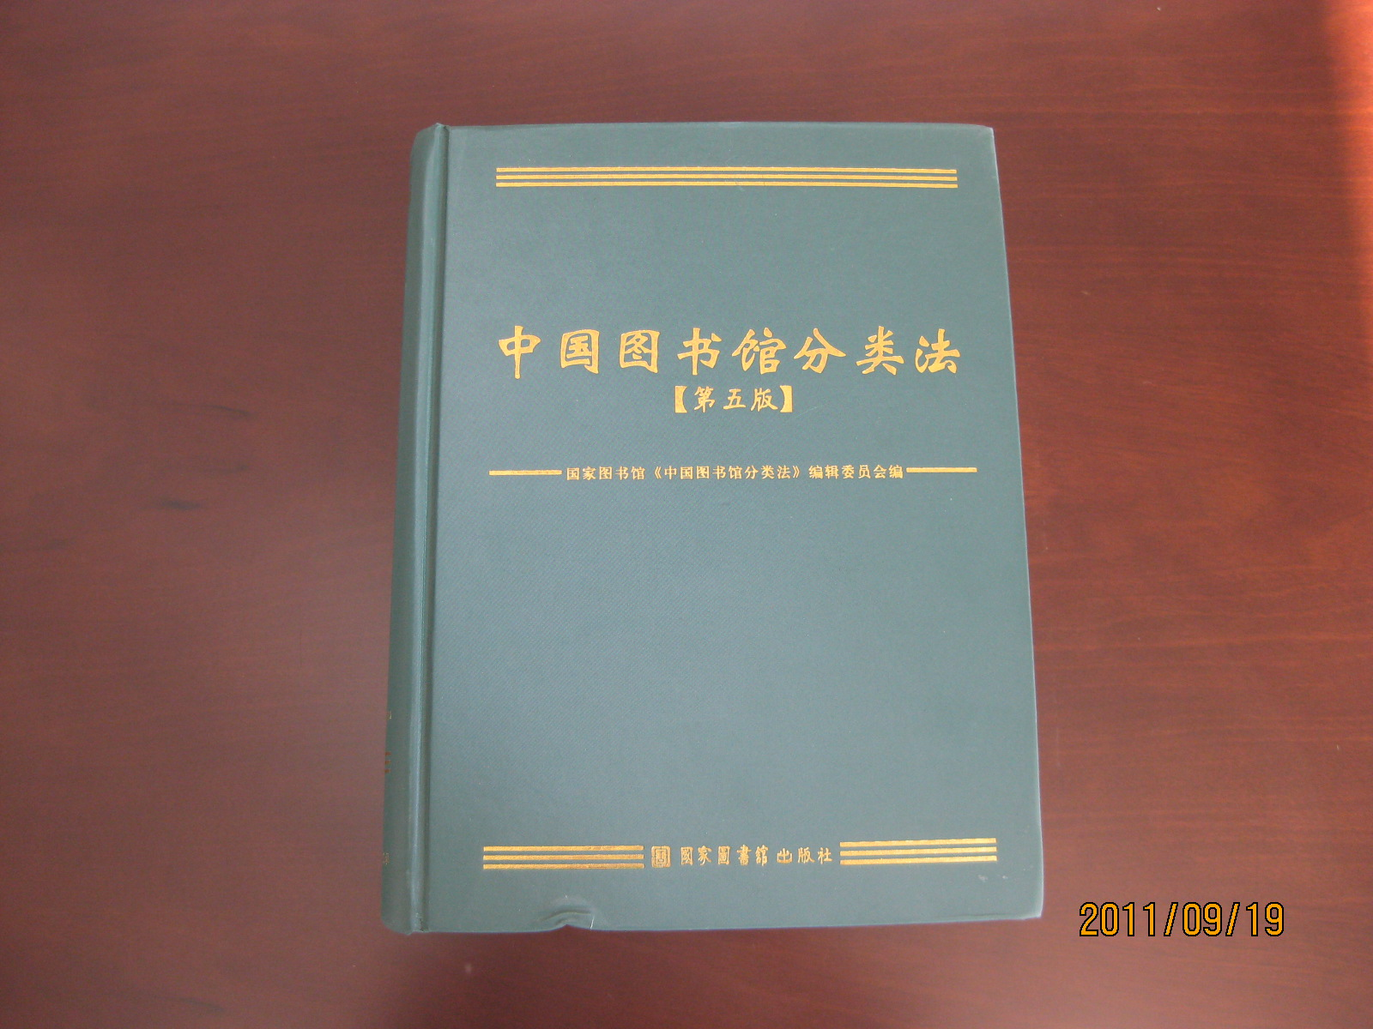

Slide 66
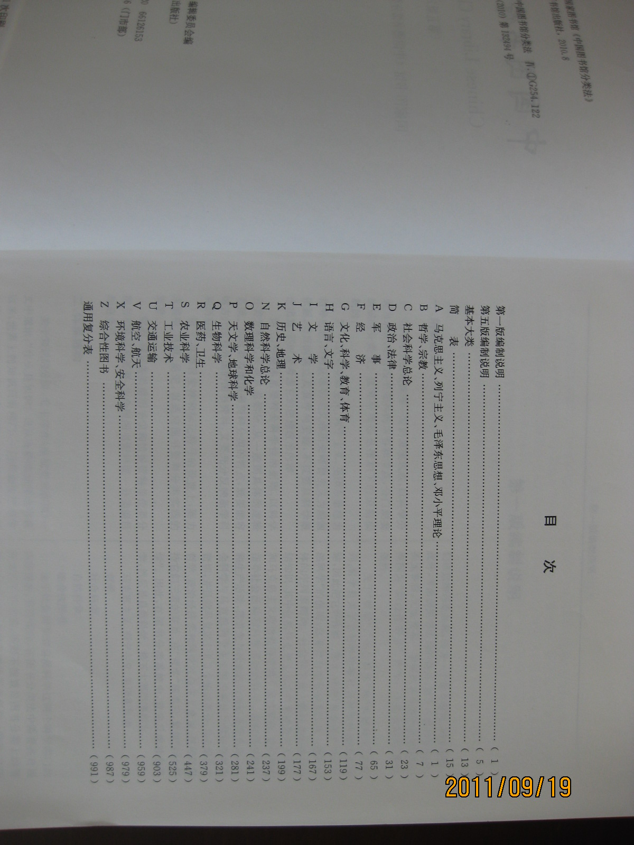

Slide 67
《中图法》采用汉语拼音字母与阿拉伯数字相结合的混合号码进行编号。
R161.7/14 R153.1/91
G252/25 K825.2/2

Slide 68
《中图法》分为5大部类，22个基本大类
马克思主义、列宁主义、毛泽东思想、邓小平理论
A 马克思主义、列宁主义、毛泽东思想、邓小平理论
哲学、宗教
B 哲学、宗教
社会科学
C 社会科学总论
D 政治、法律
E 军事
F 经济
G 文化、科学、教育、体育
H 语言、文字
I 文学
J 艺术
K 历史、地理

Slide 69
自然科学
N 自然科学总论
O 数理科学和化学
P 天文学、地球科学
Q 生物科学
R 医药、卫生
S 农业科学
T 工业技术
U 交通运输
V 航空、航天
X 环境科学
综合性图书
Z 综合性图书

Slide 70
R医药、卫生大类又细分为
R1 预防医学、卫生学
R2 中国医学
R3 基础医学
R4 临床医学
R5 内科学
R6 外科学
R71 妇产科学
R72 儿科学
R73 肿瘤学
R74 神经病学与精神病学
R75 皮肤病学与性病学
R76 耳鼻咽喉科学
R77 眼科学
R78 口腔科学
R8 特种医学
R9 药学

Slide 71
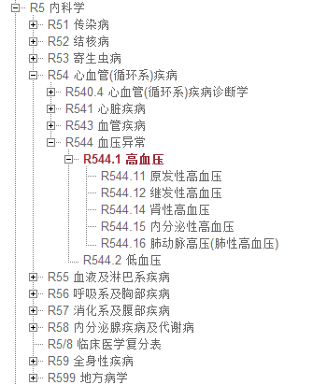
R5内科学又细分为

Slide 72
临床药物手册
R97-62/98
分类号
种次号
索书号
图书馆排架和读者查找图书的号码

Slide 73
（二）图书馆目录
目录是著录一批相关文献，并按照一定次序排列而成的一种揭示与报道文献的工具。
一方面，目录揭示馆藏内容，从而能宣传图书，辅导阅读。另一方面，读者可通过目录来了解图书馆藏书内容，从而确认图书，检索图书。

Slide 74
图书馆采用自动化管理
实现了馆藏目录的网上查询
有没有最新版的《黄家驷外科学》?

Slide 75
联机公共检索目录
Online public access catalog
简称 OPAC

Slide 76
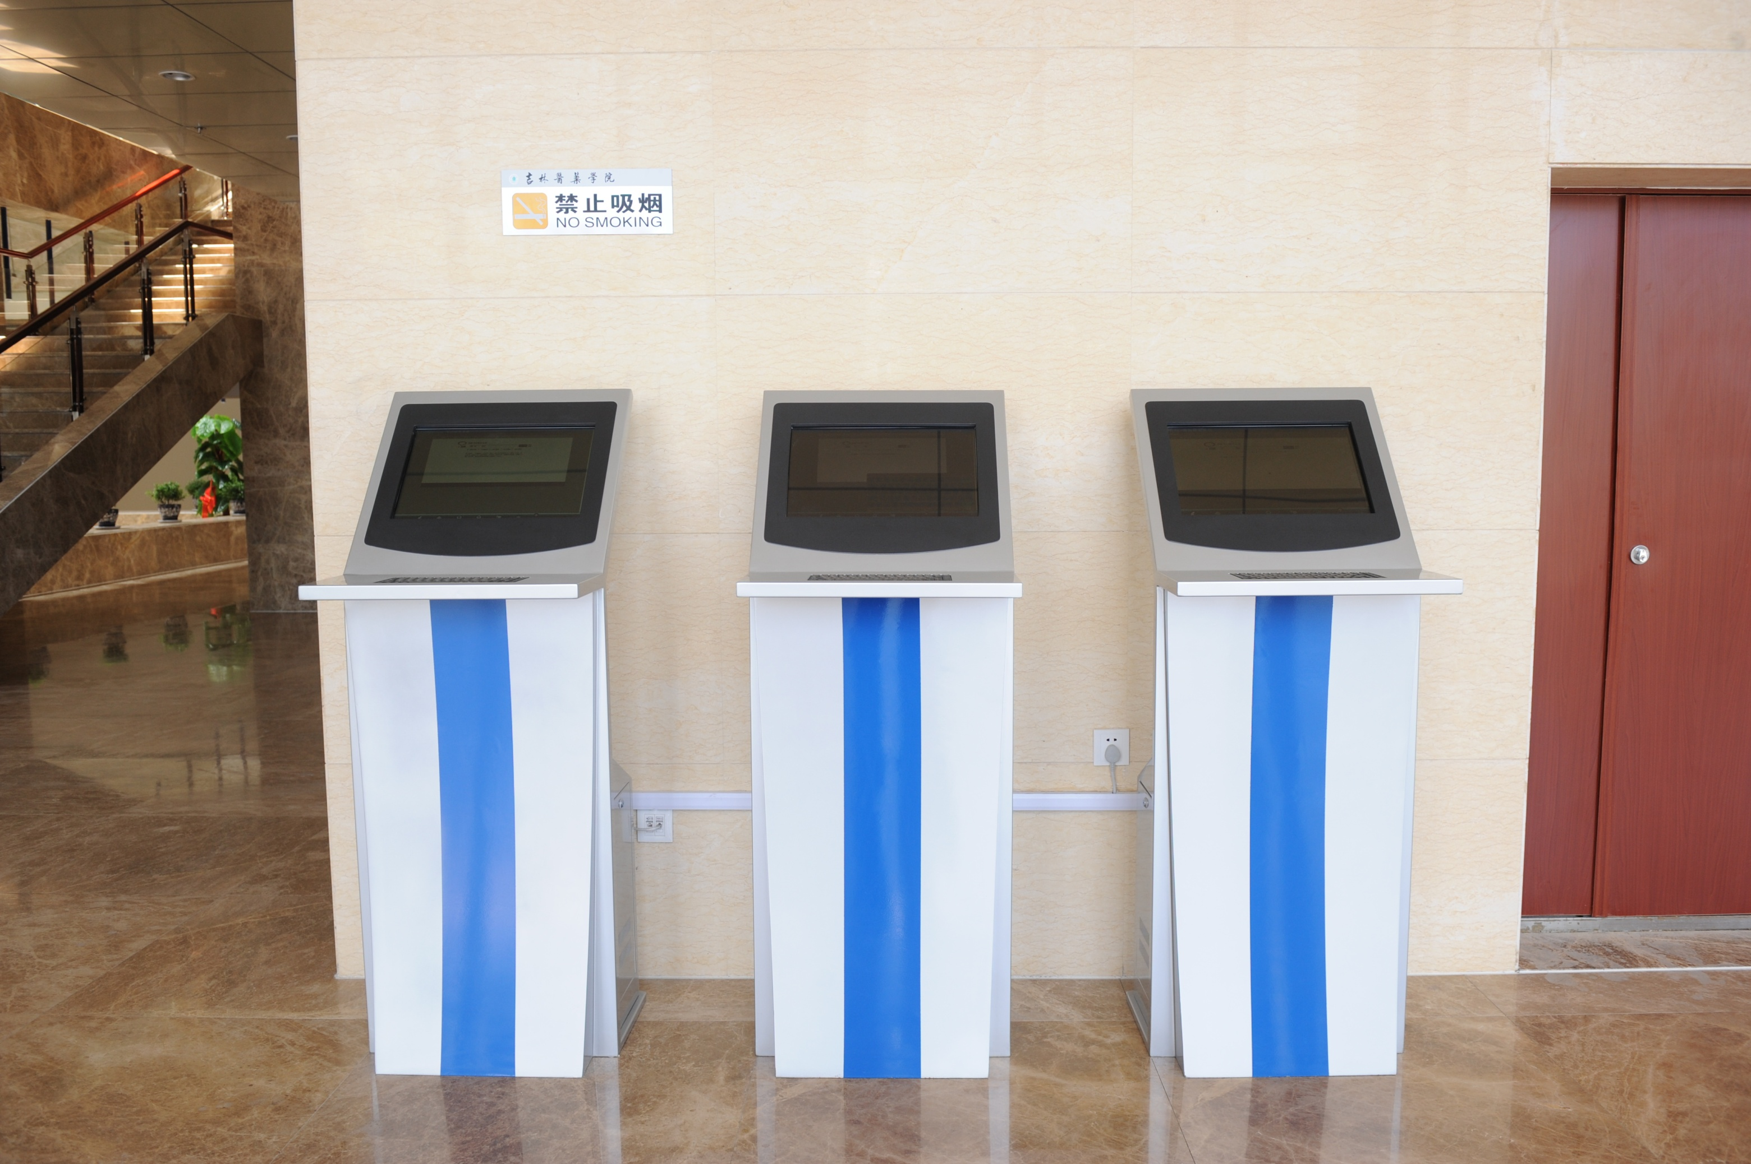
可利用图书馆自助检索机查询

Slide 77
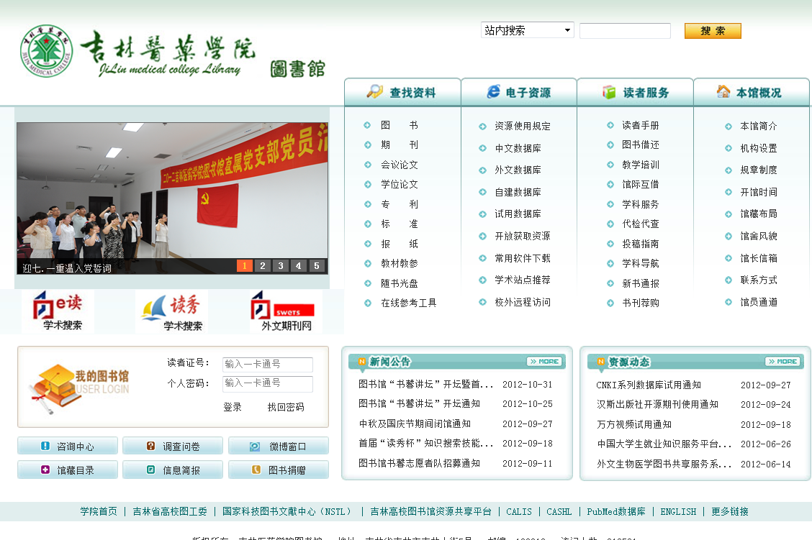
也可利用图书馆网站查询

Slide 78
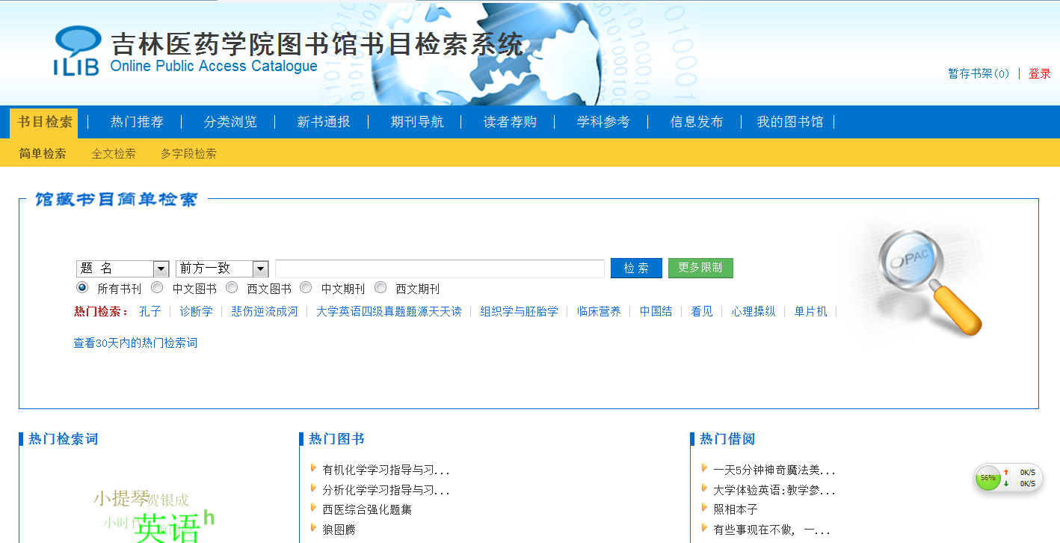

Slide 79
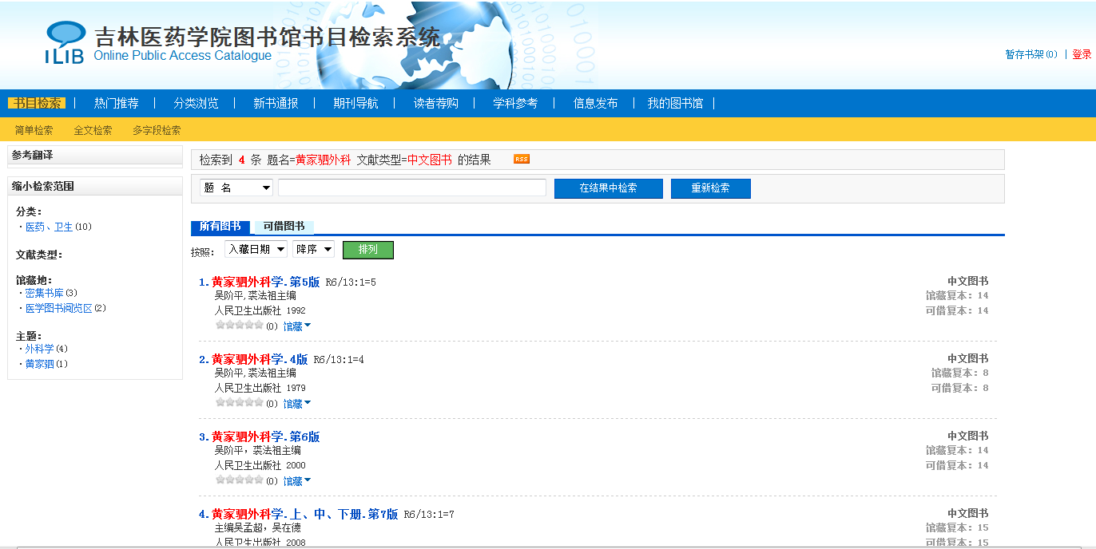

Slide 80
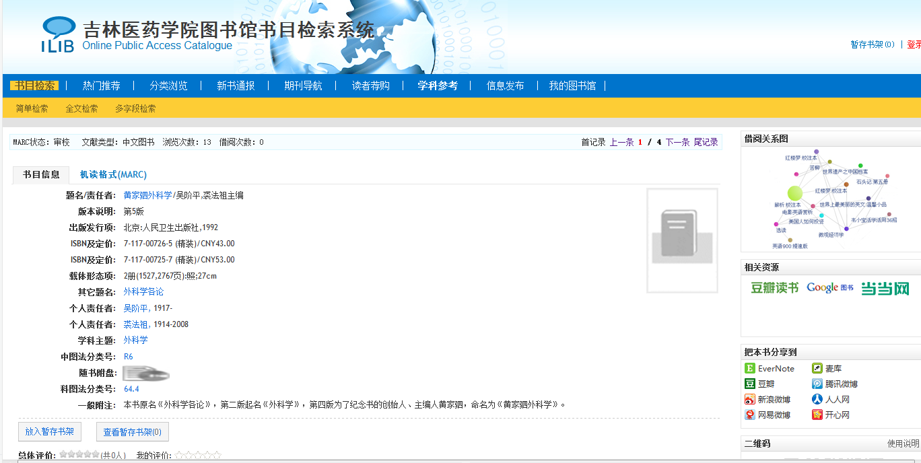

Slide 81
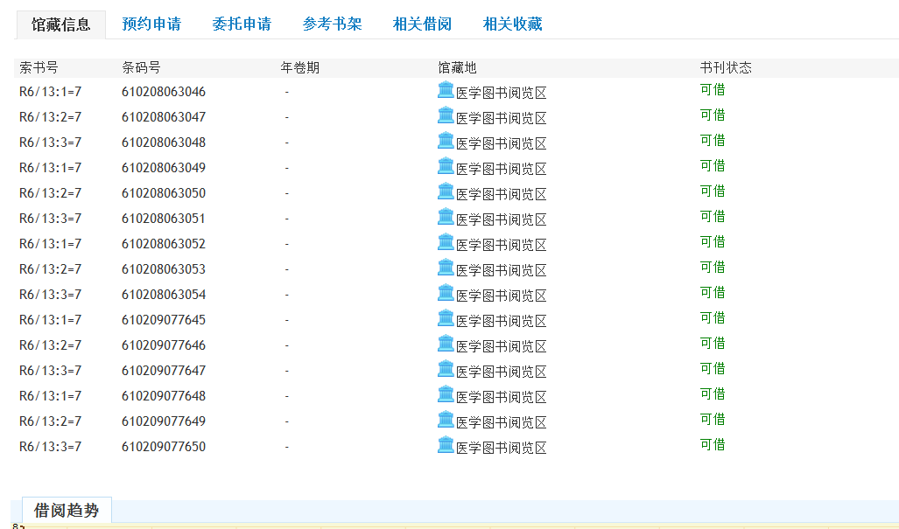

Slide 82
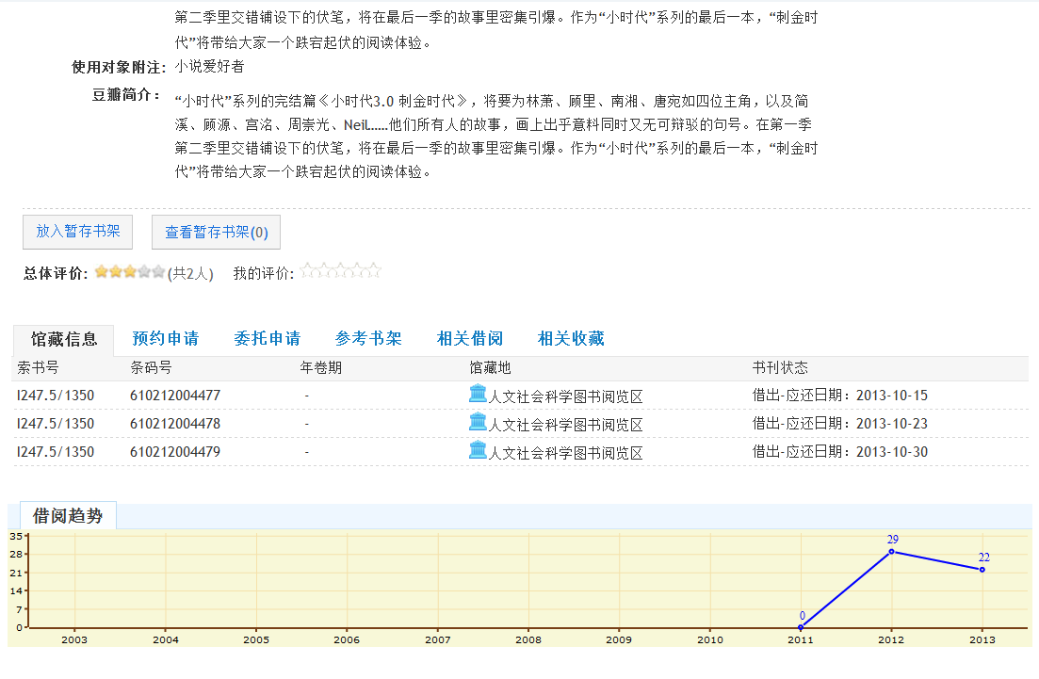
预约

Slide 83
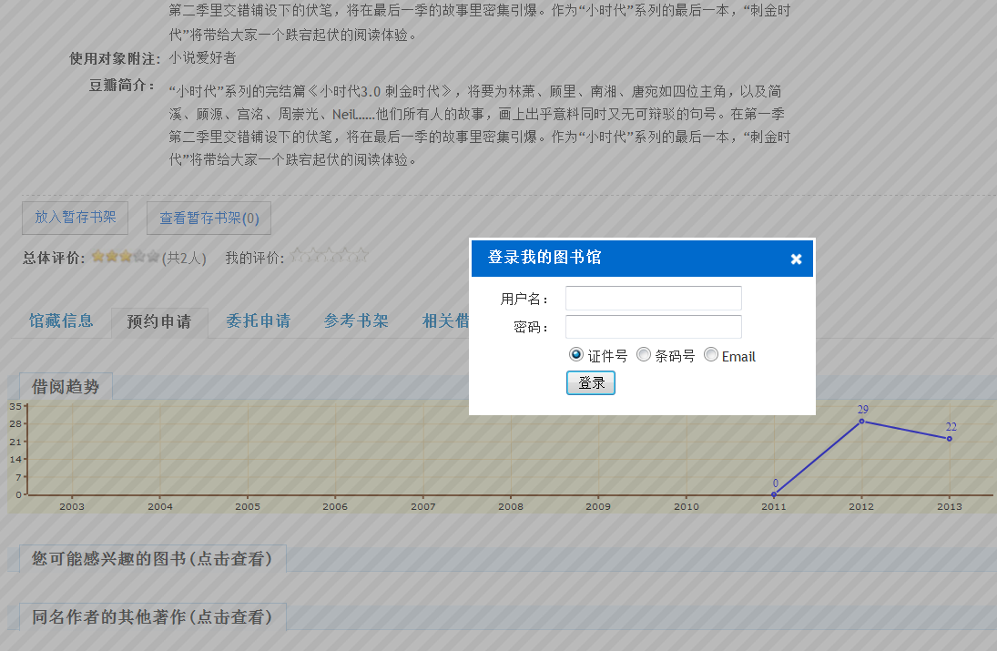

Slide 84
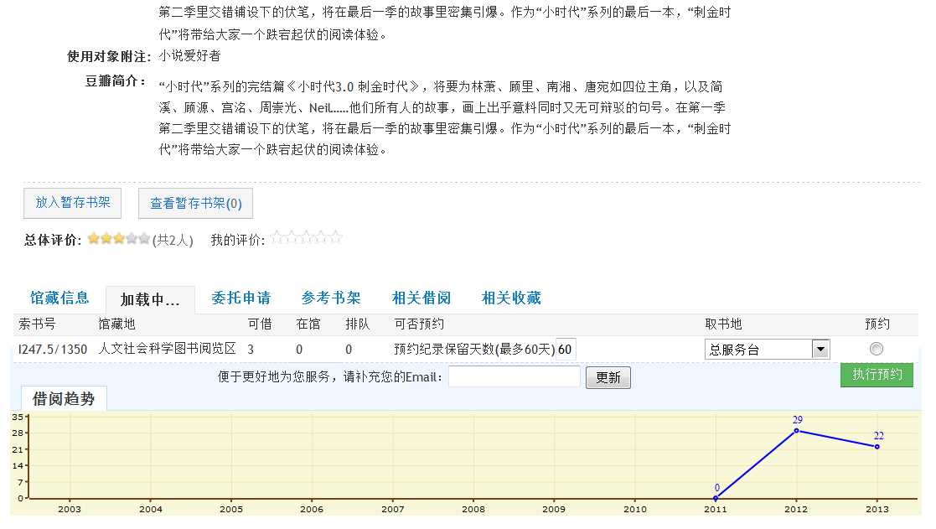

Slide 85
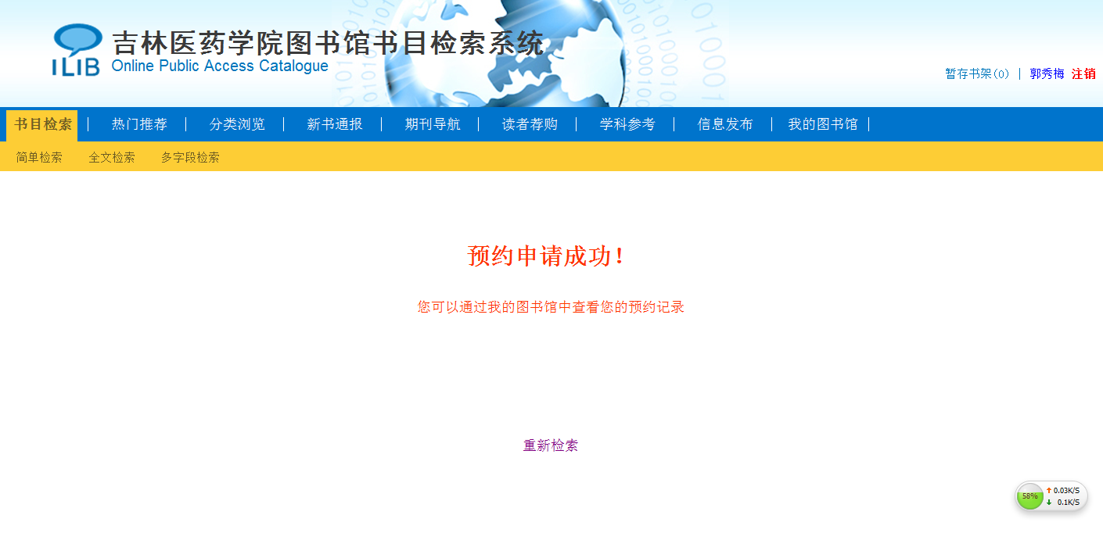

Slide 86
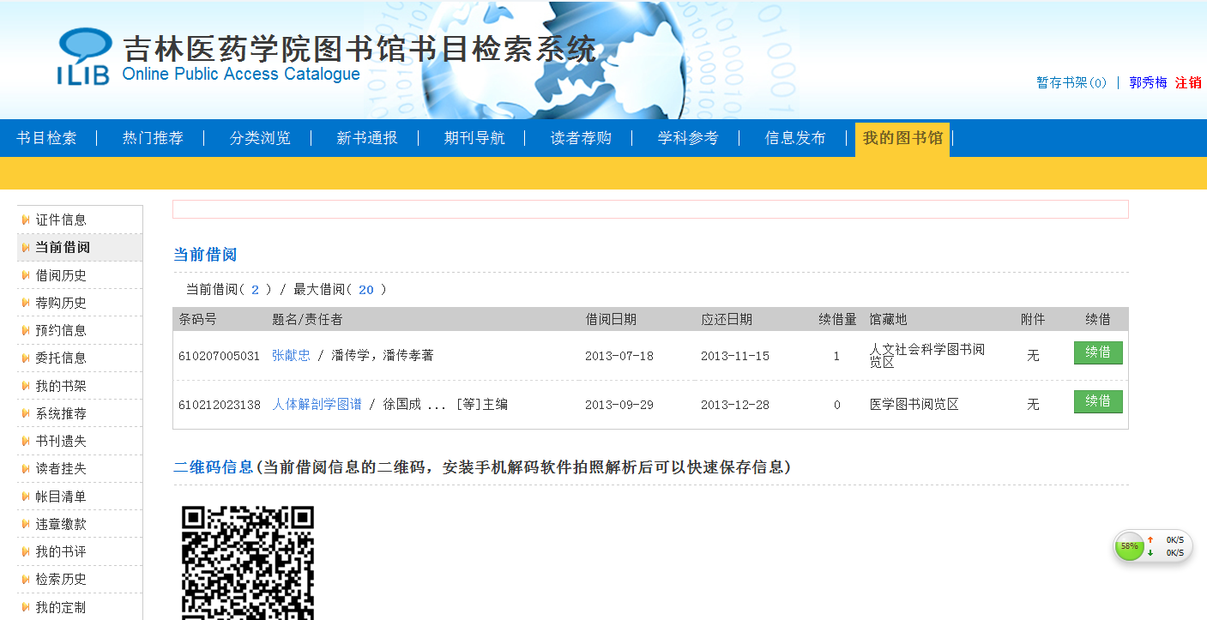
每本图书只可以续借一次，续借一次30天

Slide 87
（三）图书、期刊排架方法及查找
图书馆藏书:图书、期刊……
1.排架方法
图书：按文种分别置于中外文书库， 采用分类排架法；

Slide 89
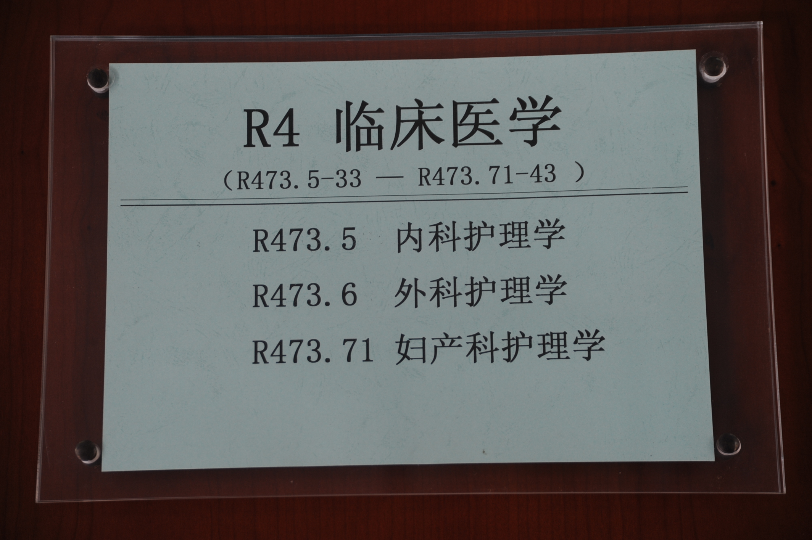

Slide 90
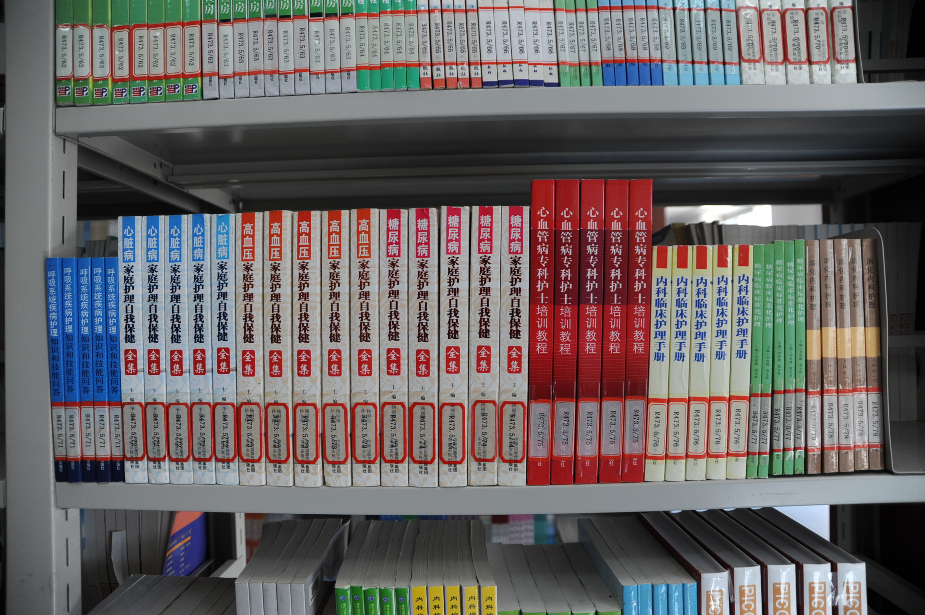

Slide 91
期刊：分为现刊和过刊，分别置于现刊阅览室和过刊库；
现刊多采用分类排架法，过刊多采用刊名字顺排列法。

Slide 92
现刊

Slide 93
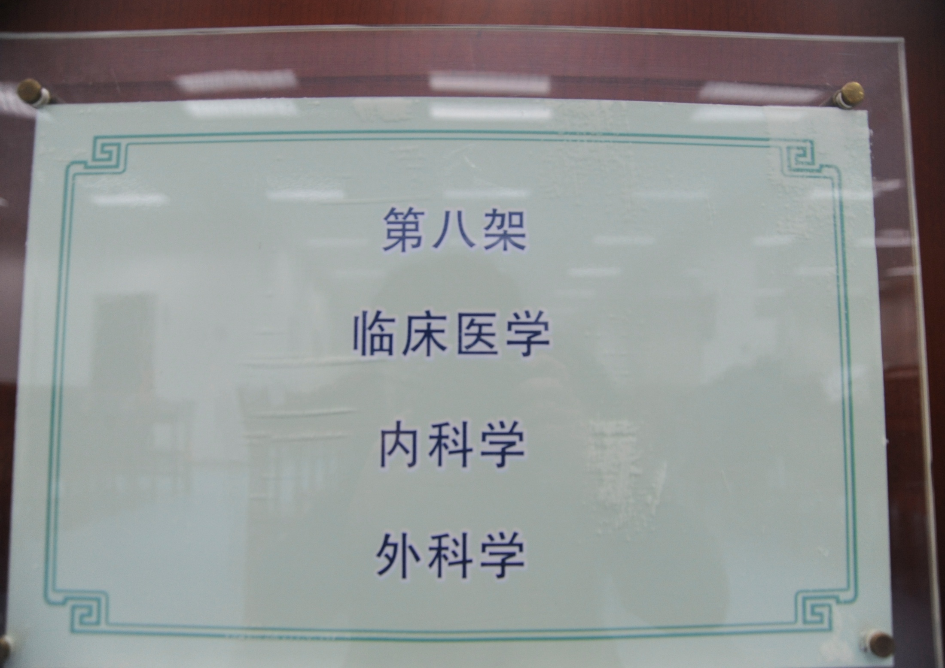
现刊

Slide 94
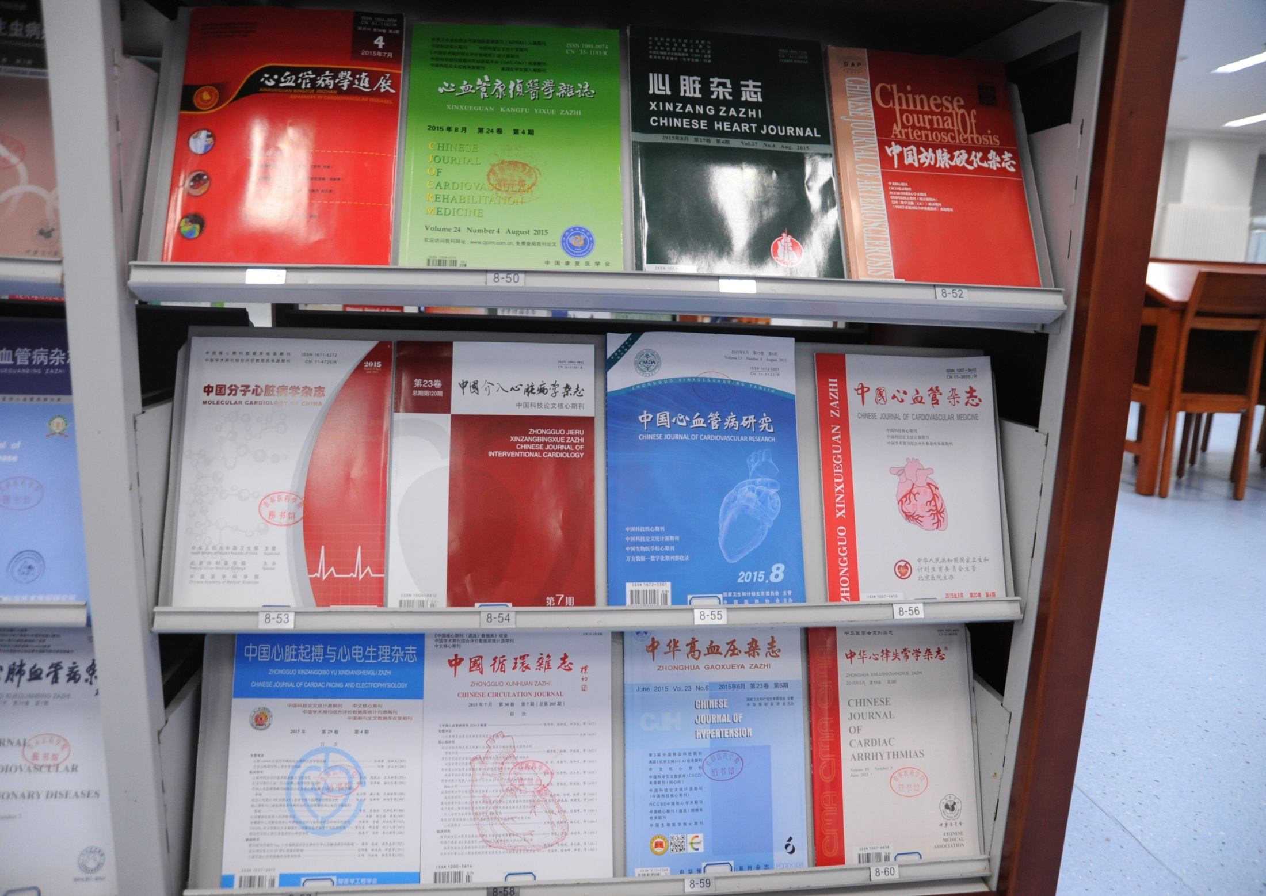
现刊

Slide 95
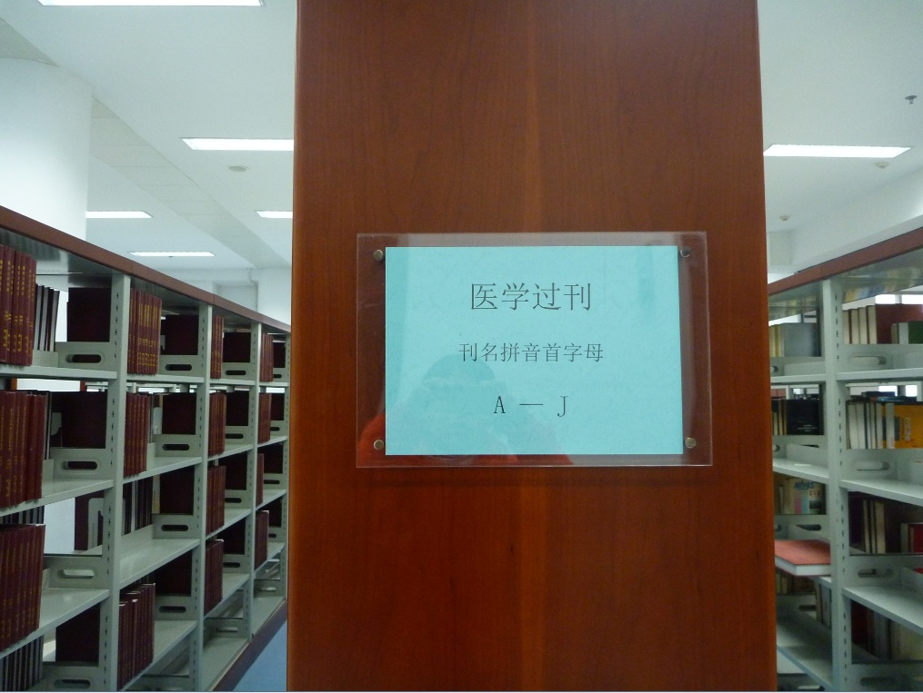

Slide 96
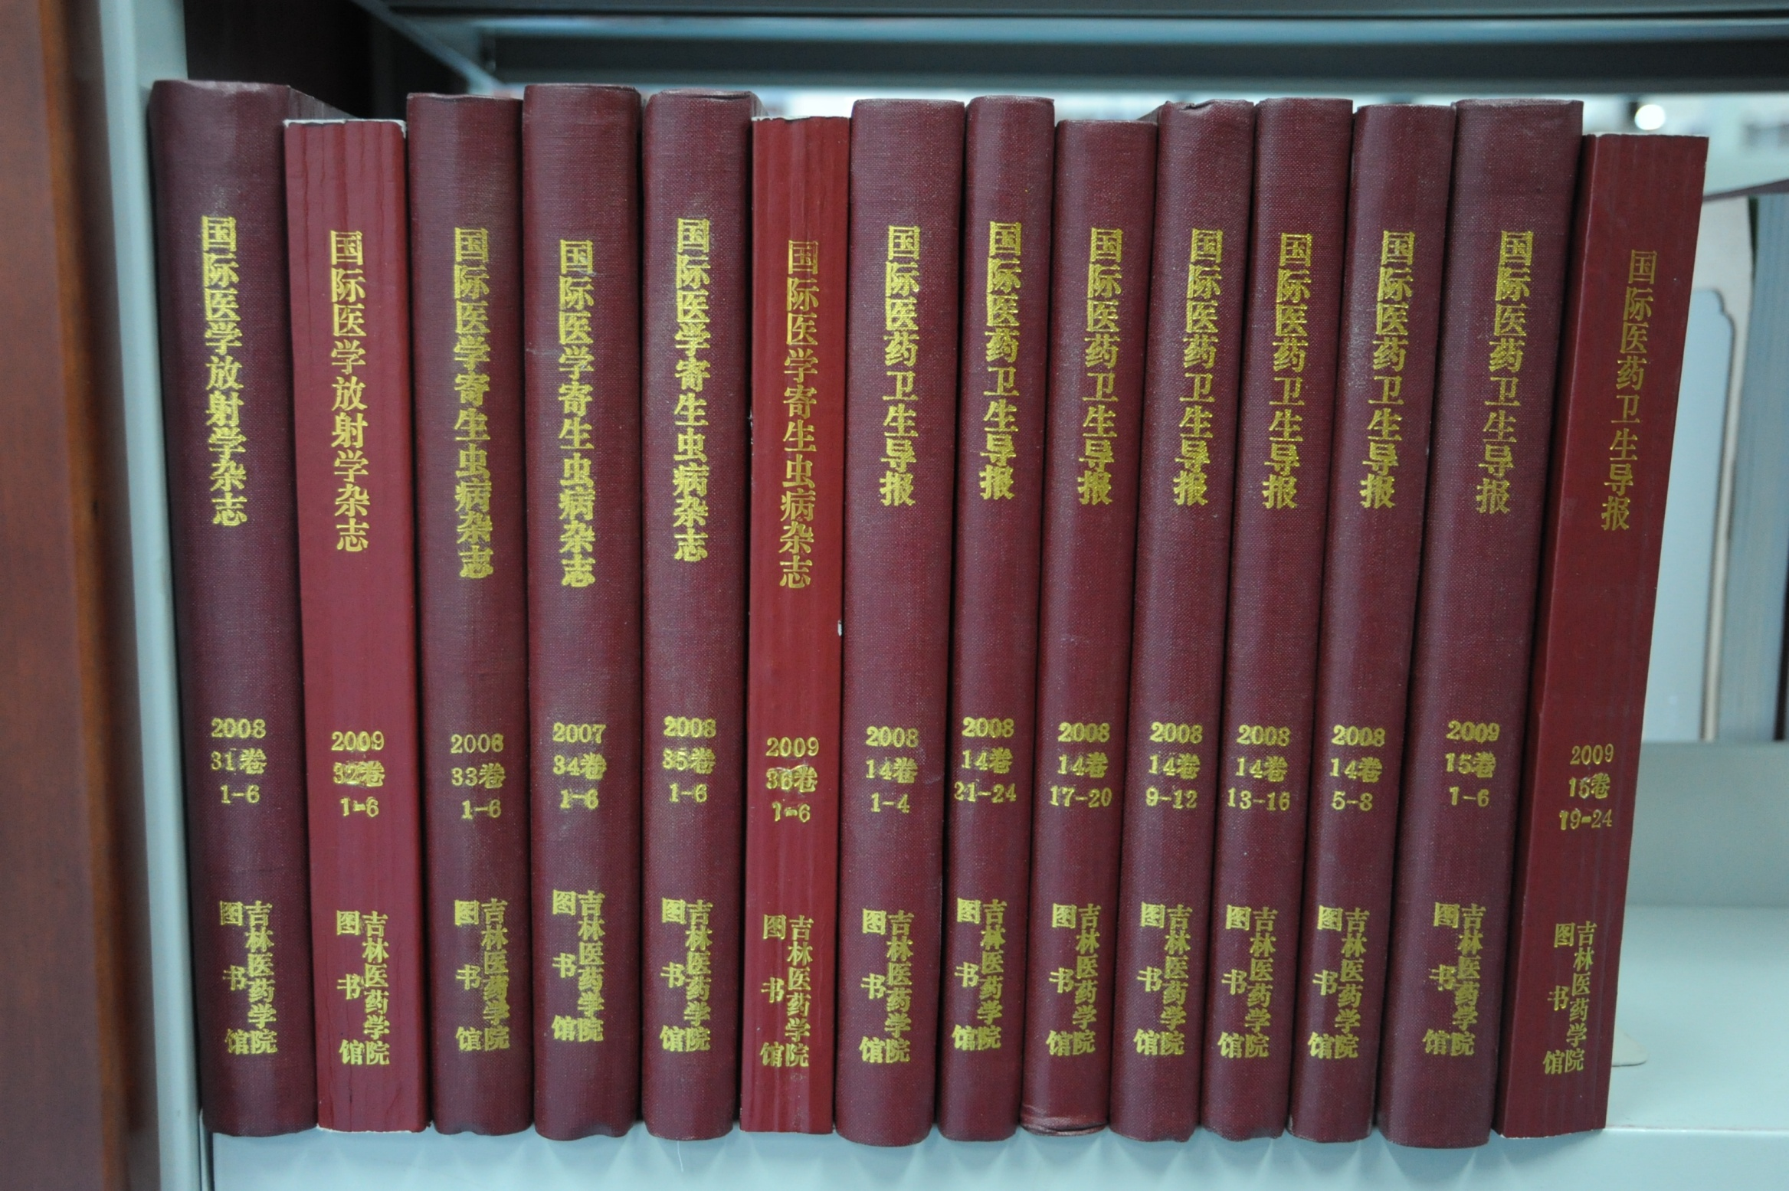
过刊

Slide 97
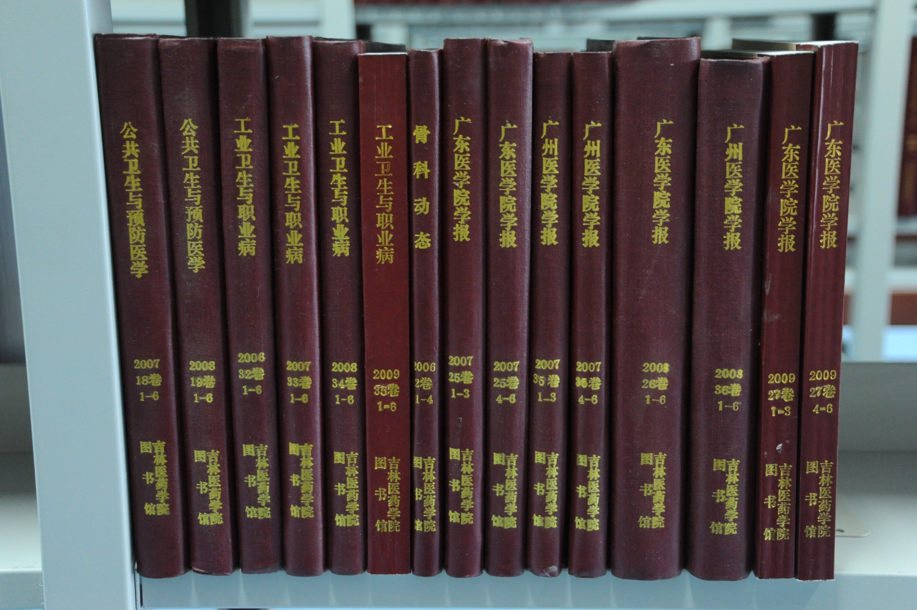
过刊

Slide 98
2.查找方法
（1）直接在开架书库的书架上查找；
（2）先利用馆藏目录查找图书的索书号，再根据索书号到库中索取。

Slide 99
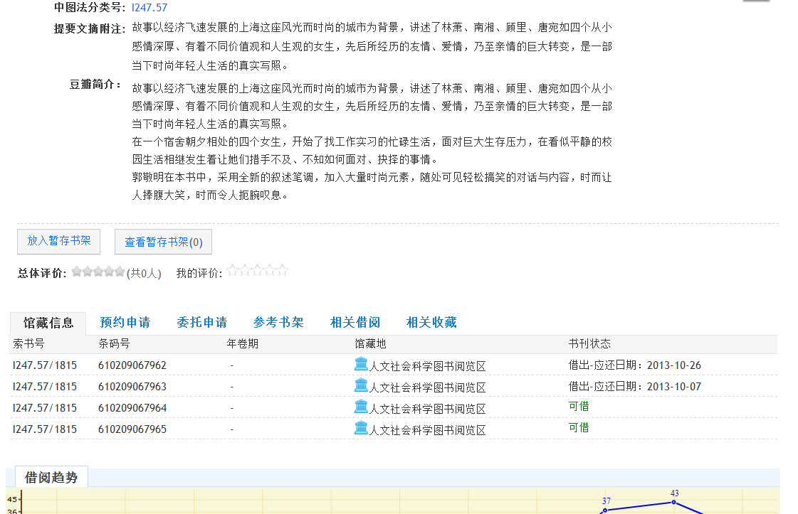

Slide 101
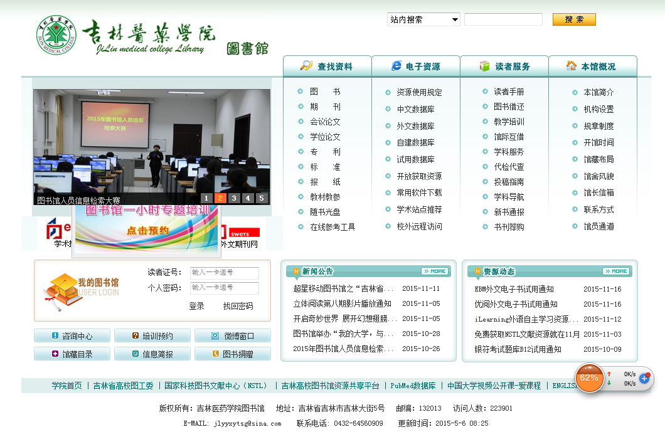
二、图书馆网站

Slide 102
三、图书馆信息服务
（一）参考咨询
（二）馆际互借
（三）科技查新
（四）学科服务

Slide 103
（一）参考咨询
参考咨询是读者在利用图书馆和电子资源的过程中遇到各种疑难问题时，由图书馆员利用各种参考工具、检索工具，为读者解答和解决问题的一种服务方式。

Slide 104
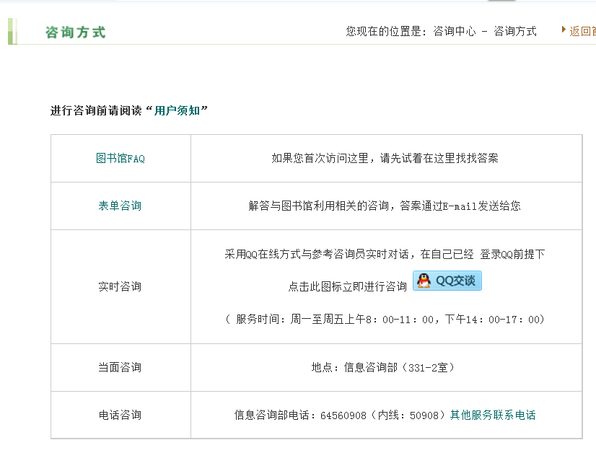

Slide 105
（二）馆际互借
馆际互借是图书馆之间相互利用对方馆藏来满足本馆读者需求的一种资源共享服务。
分为返还式和非返还式两种方式

Slide 106
返还式：纸质图书
非返还式：又称文献传递，电子文献
如：期刊论文、学位论文、会议论文以及图书的部分内容等
文献传递方式：馆际互借系统、电子邮件、传真、邮寄、网络工具等

Slide 107
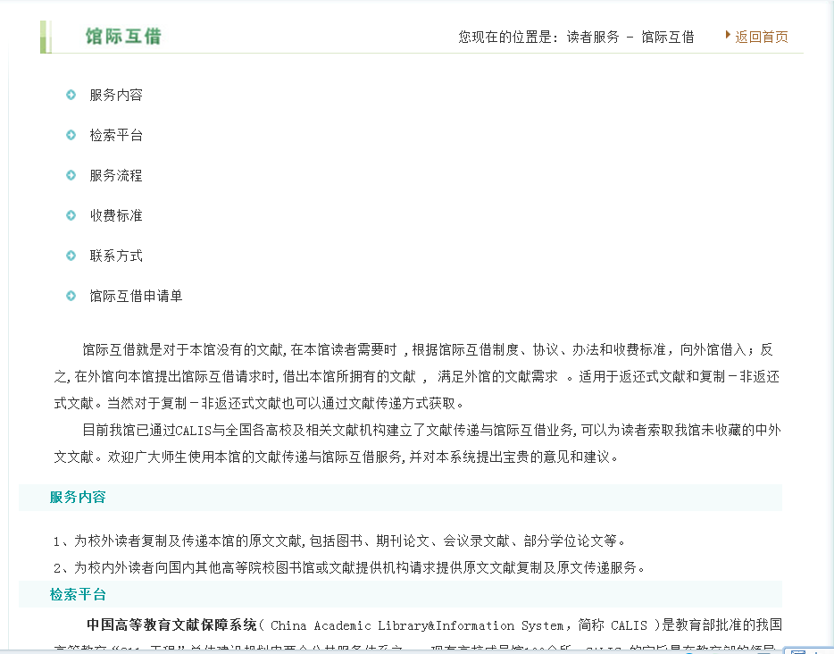

Slide 108
（三）科技查新
科技查新简称查新，是指查新机构根据查新委托人提供的有关科研资料，通过系统全面的文献检索，查证其课题、研究内容或科研成果是否具有新颖性，并出具相关佐证文献资料的文献调研工作。

Slide 109
通过查新能为科研立项，科技成果的鉴定、评估、验收、奖励，专利申请提供客观依据。
科技查新机构 有资质

Slide 110
（四）学科服务
学科服务是图书馆为适应新的信息环境，以用户的需求为中心而推出的贴近用户一线的新的服务模式。
是按照科学研究的学科、专业、项目、课题等来获取、组织、检索、存储、传递与利用信息资源，从而使信息服务学科化、服务内容知识化。

Slide 111
小 结
一次文献：原始、创造 期刊论文、专利说明书
二次文献：工具、汇集 目录、题录、文摘
三次文献：概括、综合 综述、参考工具书

Slide 112
小 结
图书馆图书分类依据
《中国图书馆分类法》，简称《中图法》
图书查找方法
直接查找 馆藏目录
图书馆信息服务
参考咨询、馆际互借、科技查新、学科服务

